Slide 1


Chào mừng các thầy cô giáo cùng các em học sinh
đến với tiết học ngày hôm nay
MÔN TIẾNG VIỆT
PHÂN MÔN LUYỆN TỪ VÀ CÂU
Giáo viên thực hiện: Võ Thị Ngọc Mai

Slide 2


Khởi động

Slide 3




Thứ năm ngày 15 tháng 12 năm 2022

Slide 4


1

Slide 5

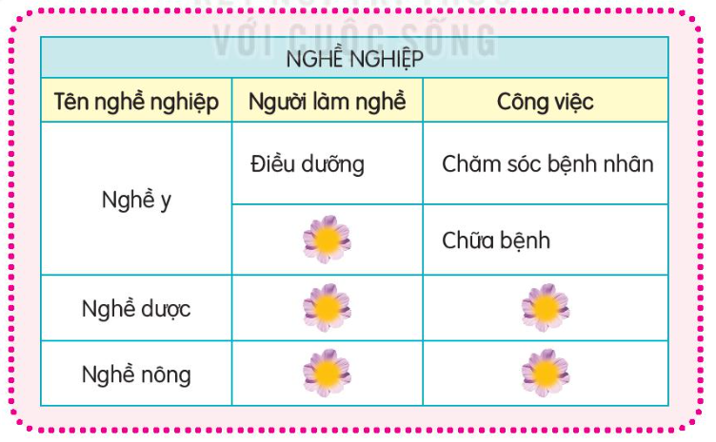
Tìm các từ ngữ phù hợp với các cột trong bảng.

Slide 6






HS tìm các từ ngữ phù hợp với các cột trong bảng
HS chia sẻ, thống nhất kết quả trong nhóm, ghi vào PHT nhóm
Đại diện nhóm trình bày

Slide 7



TRÌNH BÀY
NHẬN XÉT

Slide 8
Bác sĩ
Dược sĩ
Bảo quản, lưu trữ, cung cấp thuốc….
Nông dân
Trồng lúa, chăn nuôi

Slide 9


Slide 10
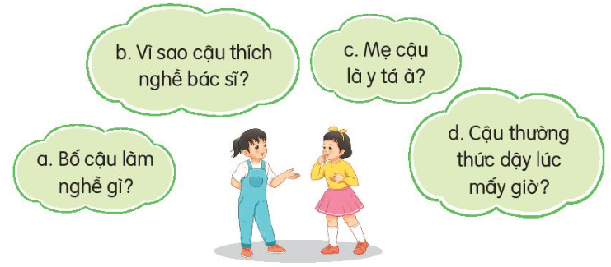
2. Tìm từ được dùng để hỏi trong mỗi câu dưới đây:
M: Câu a: Từ để hỏi là từ “gì”

Slide 11


Nhiệm vụ: Đọc kĩ các câu và dựa vào câu mẫu, thảo luận theo nhóm đôi để tìm các từ được dùng để hỏi.

Slide 12
Câu a: là từ gì
Câu b: là từ vì sao
Câu c: là từ à
Câu d: là từ mấy
TRÌNH BÀY
NHẬN XÉT

Slide 13

2

Slide 14


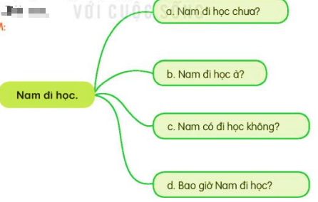
3. Chuyển những câu kể dưới đây thành câu hỏi.
a. Nam đi học.
b. Cô giáo vào lớp.
c. Cậu ấy thích nghề xây dựng.
d. Trời mưa.

Slide 15








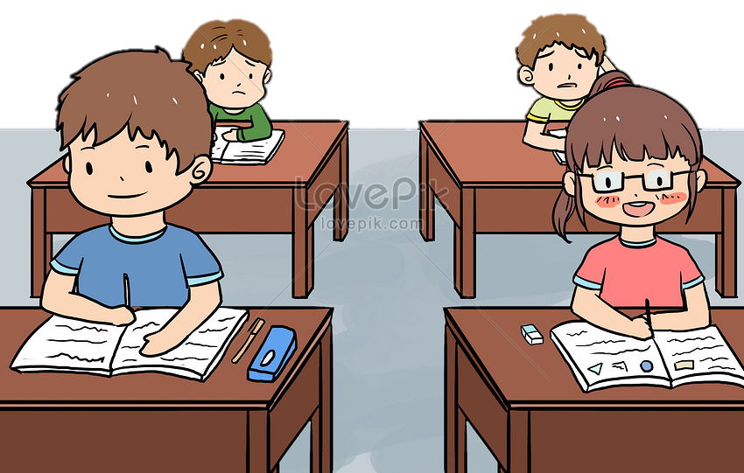


Cá nhân làm bài vào vở

Slide 16

















Chia sẻ bài làm:
Kĩ thuật ổ bi

Slide 17
b. Cô giáo vào lớp
- Cô giáo vào lớp chưa?
- Cô giáo vào lớp ạ?
- Cô giáo có vào lớp không?
- Bao giờ cô giáo vào lớp?
c. Cậu ấy thích nghề xây dựng
- Cậu ấy thích nghề xây dựng à?
- Cậu ấy thích nghề xây dựng sao?
- Cậu ấy có thích nghề xây dựng không?
d. Trời mưa
- Trời mưa à?
- Trời mưa chưa?
- Trời mưa không?
- Khi nào trời mưa?

Slide 18

3
Củng cố

Slide 19

Notes:
Bài soạn của Lan Hương - 0354473852

Slide 20


Nhà báo

Slide 21

Kiến trúc sư

Slide 22
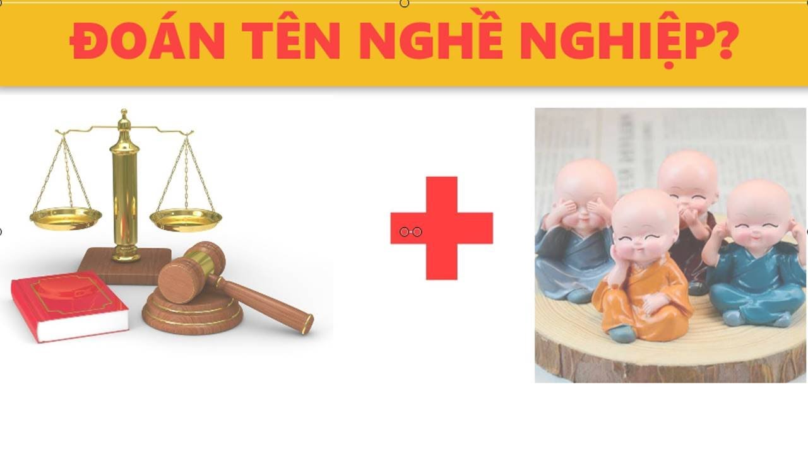

LUẬT
Luật sư

Slide 23



Chia sẻ ước mơ của con với cả lớp.

Slide 24


